Slide 1
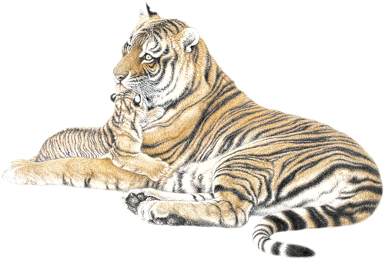
Анімалістичний жанр у графіці 6 клас
Виконала: Гуд Світлана Сергіївна
вчитель образотворчого мистецтва
КЗ “НСЗШ I-III ст. №4”, м.Нікополь

Slide 2
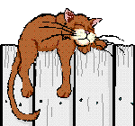
Мета:
Навчальна:продовжувати знайомити учнів з анімалістичним жанром, розкрити значення рисунка з натури, ознайомити з елементарною будовою тіл тварини, правилами створення ілюстрації із зображенням тварин;
Розвивальна: розвивати увагу, спостережливість, уміння аналізувати особливості будови тіл тварин і визначати їх пропорції;
Виховна: прищеплювати любов та дбайливе ставлення до тварин, потребу в спогляданні творів мистецтва.

Slide 3
“Мистецтво вимагає знань!” Бертольд Брехт

Slide 4
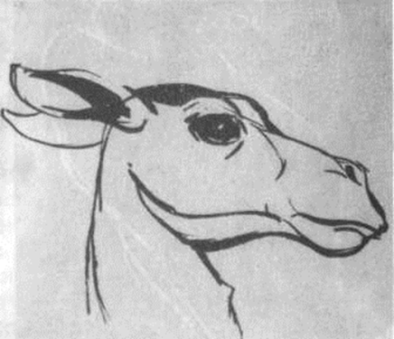
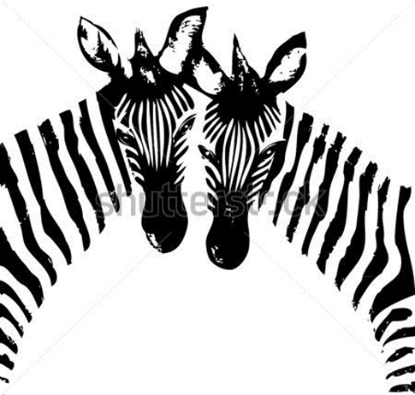
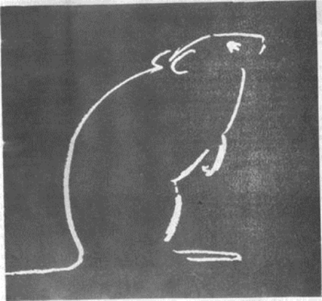
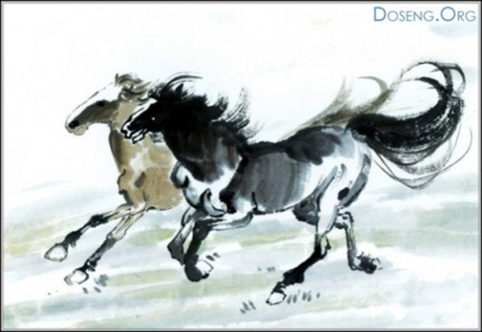
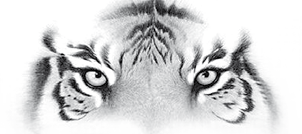
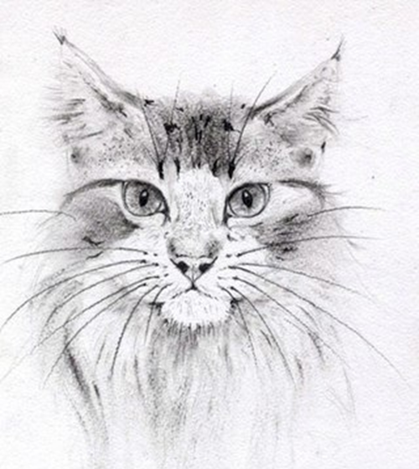
Засоби виразності графіки
Лінійне виявлення форми та її основних пропорцій
Пляма
Крапка
Лінія
Штрих
Силуетне виялення форми
Фактурне виявлення форми та об’єму

Slide 5
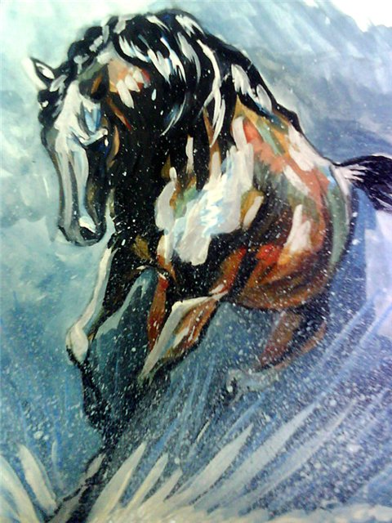
Зображення тварин в статиці та динаміці

Slide 6
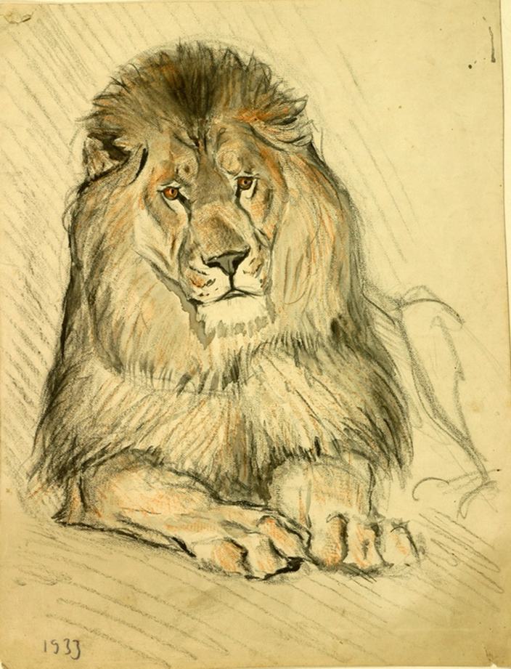
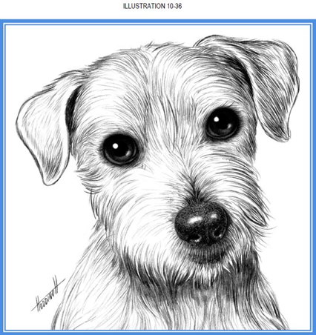
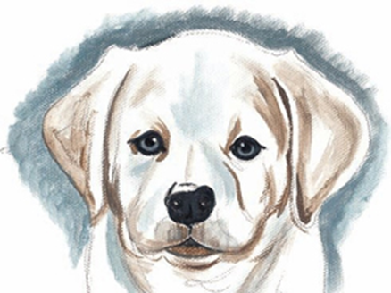
Аналіз будови тіла тварин.
Приступаючи до малюнка тварин, потрібно попередньо познайомитися з їх анатомічною будовою, пропорціями і рухами, що впливають на характер форми.

Slide 7
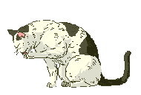
Художники – анімалісти:
В. Ватагін;
И. Єфимов;
В. Серов;
Є. Чарушин

Slide 8
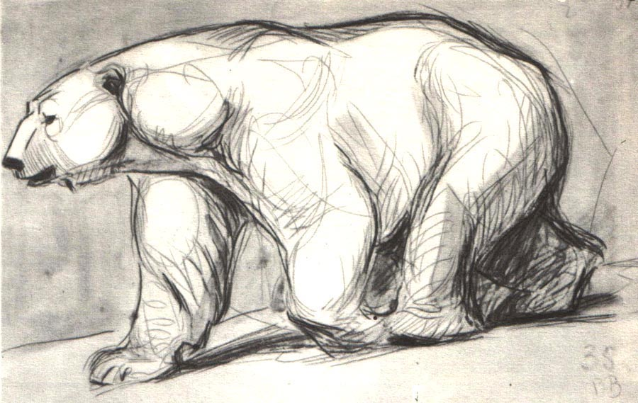
Василь Олексійович Ватагін (1884-1969)
Білий ведмідь.

Slide 9
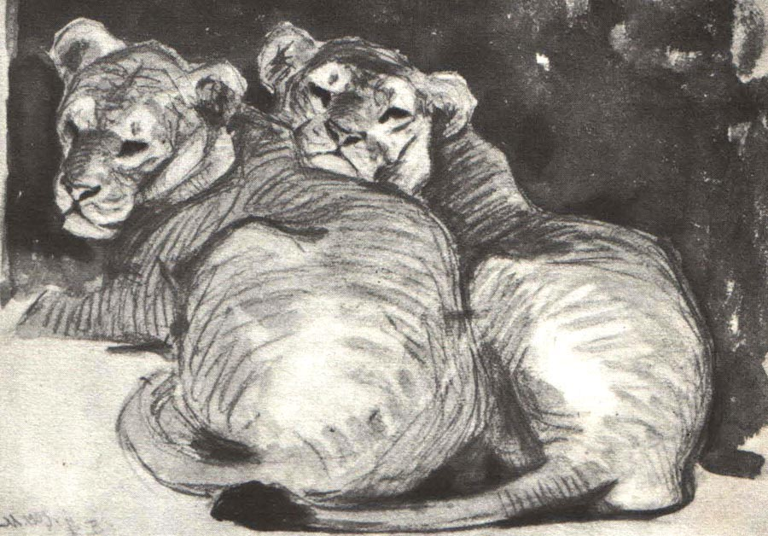
Левенята.

Slide 10
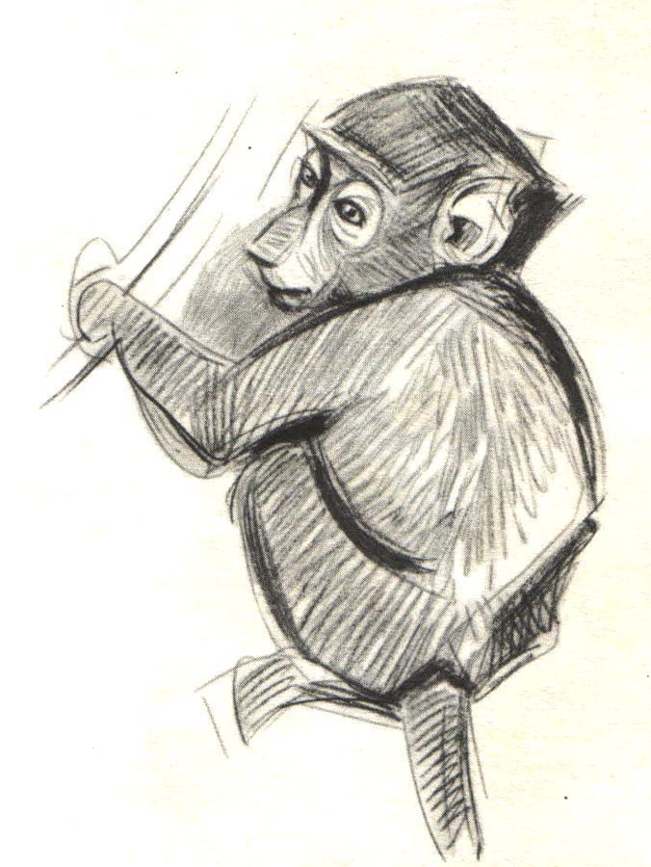
Василь Олексійович Ватагін
Тигр.
Мавпа.

Slide 11
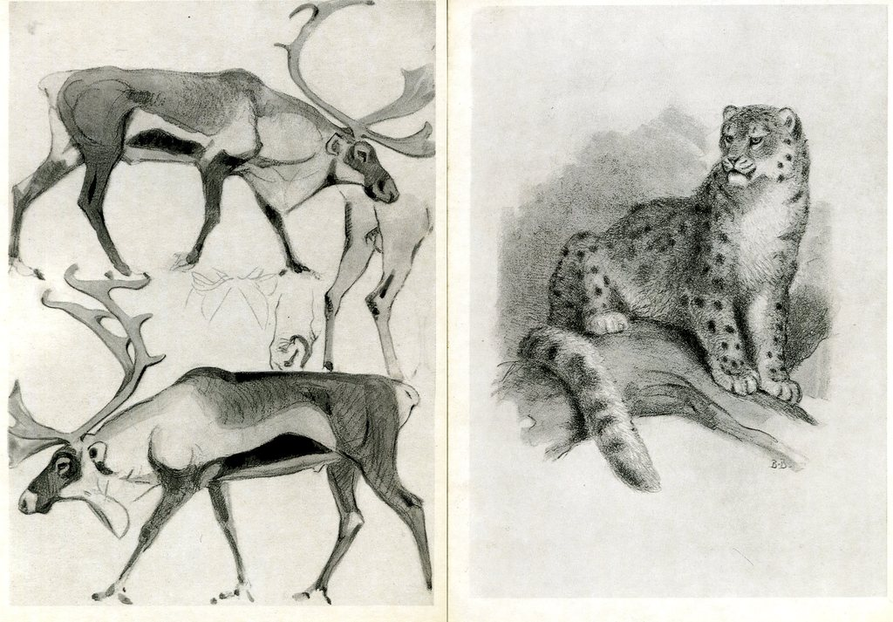

Slide 12
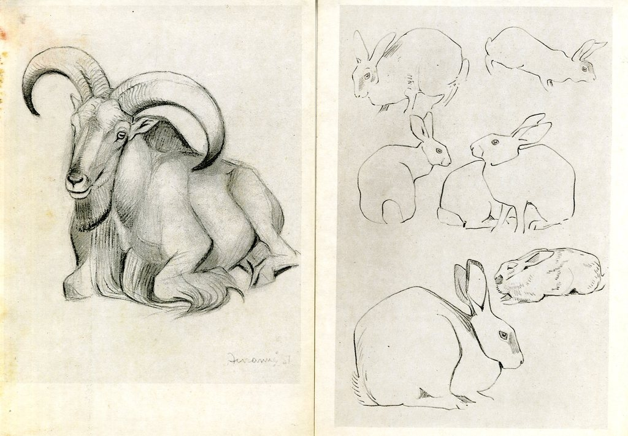

Slide 13
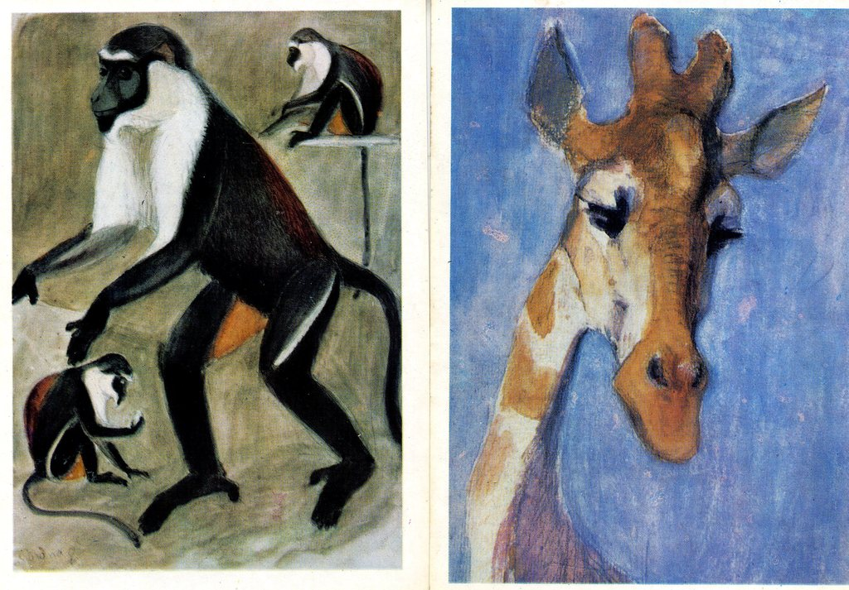

Slide 14
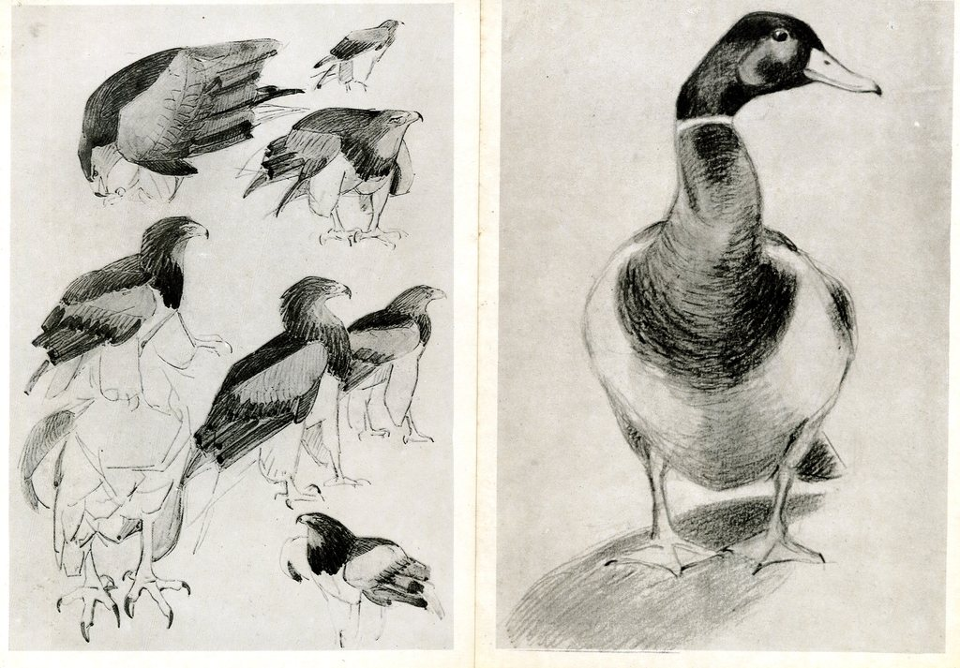

Slide 15
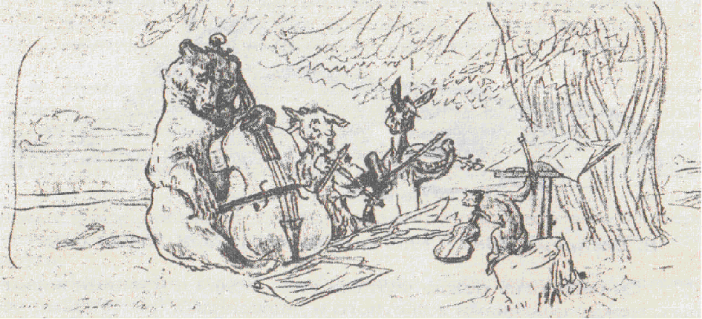
Валентин Олександрович Сєров (1865-1911)
Ілюстраціїя до байки Крилова «Квартет».

Slide 16
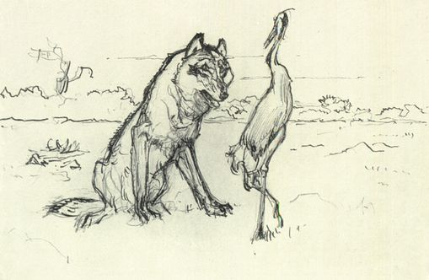
Ілюстраціїя до байки Крилова «Вовк та журавель».

Slide 17
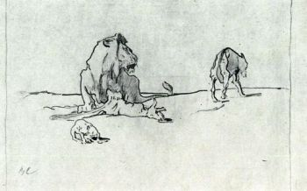
Ілюстраціїя до байки Крилова «Лев та вовк».

Slide 18
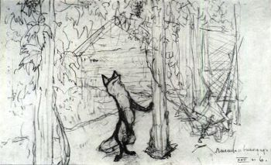
Ілюстраціїя до байки Крилова «Лисиця та виноград».

Slide 19
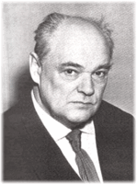
Евген Іванович Чарушин (1901-1965)

Slide 20
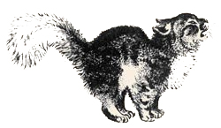
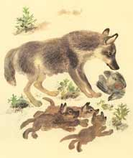
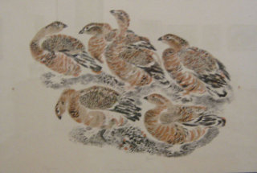
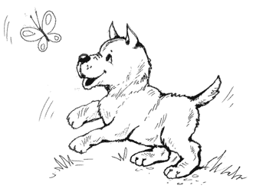

Slide 21
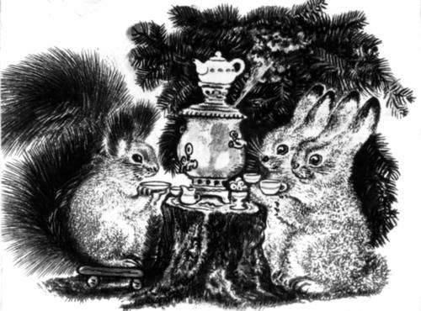

Slide 23
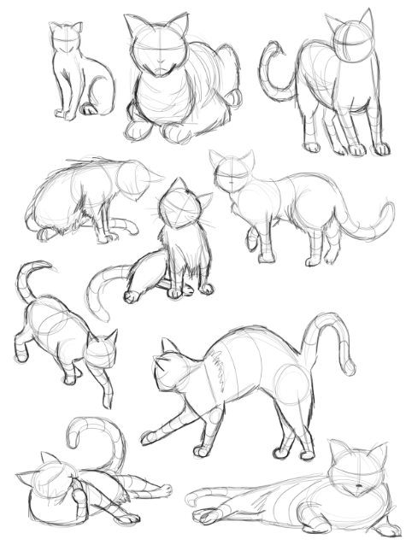
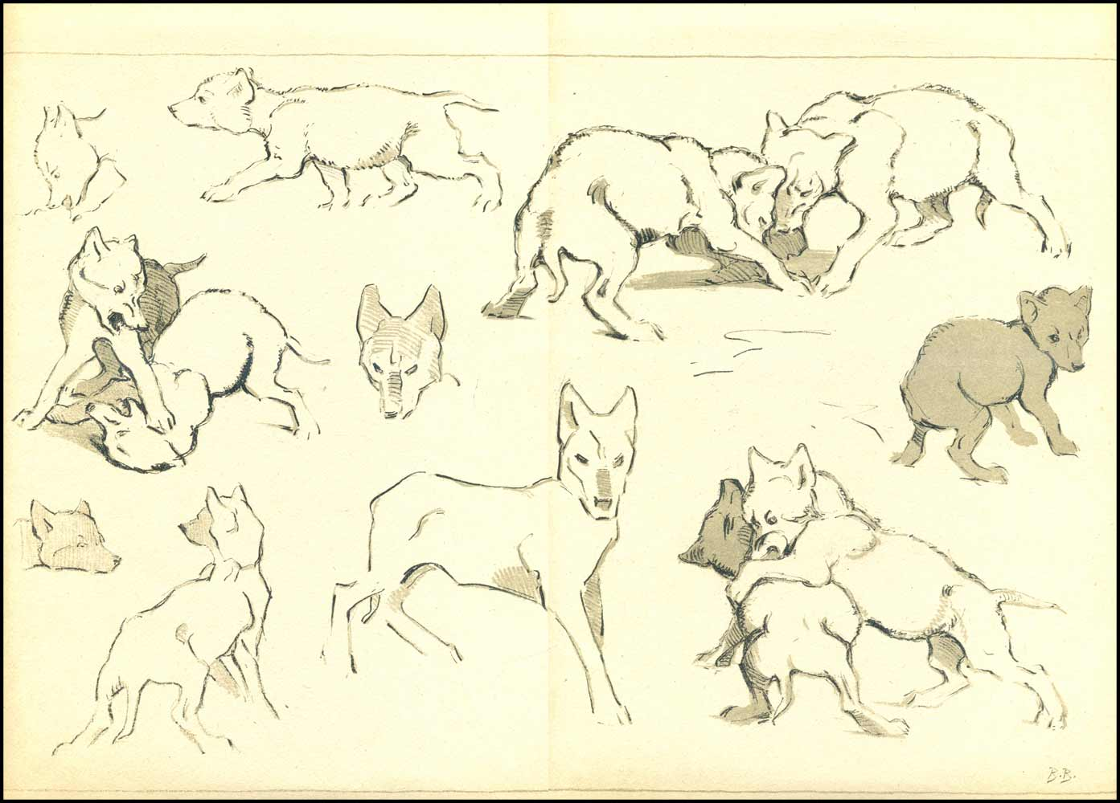
Практичне завдання:
1.Зобразити начерки тварини,що рухається.

Slide 24
Практичне завдання:
2.Намалювати ілюстрацію до байки “Лев і мишеня”.
Лев після обіду ліг у холодочку відпочивати. Тільки гарно задрімав, а мишеня вилізло з своєї нори і побігло навпрямець через лева. Лев спросоння думав, що його хто-небудь ловить, тоді і каже:
- Як ти сміло мене турбувати? Ти знаєш, хто я? Та я тебе тут роздавлю так, що твого й пороху не зостанеться!
- Пане, - жалібно запищало мишеня, - будь ласкавий, помилуй мене, нещасного...Не души мене, я тобі колись у пригоді стану.
Лев засміявся, йому дуже чудно стало, що мишеня таку нісенітницю варнякає. А далі каже:
- Ну, іди своєю дорогою; побачу, як ти мені в пригоді станеш... Тільки гляди, більше не одважуйся старших від себе турбувати.
Мишеня швиденько побігло від лева і сховалося в бур’яні; дуже раде було, що не попалося в лапи.
Не минуло й тижня після того, як лев гомонів на мишеня і сварився, мав задушити його. Попався бідолаха і сам у біду. Вночі гуляв по лісу і трапив у тенети. Скільки не пручався, не міг викрутитись; що дужче тріпавсь, усе більше і більше вплутувався. Мишеня побачило, що лев у біді й ніяк не може вирватись, прибігло до нього і почало гризти тенета. Не минуло й півгодини, як тенета були переточені. Лев випростався, подякував мишеняті і подався подалі від того місця.

Slide 25
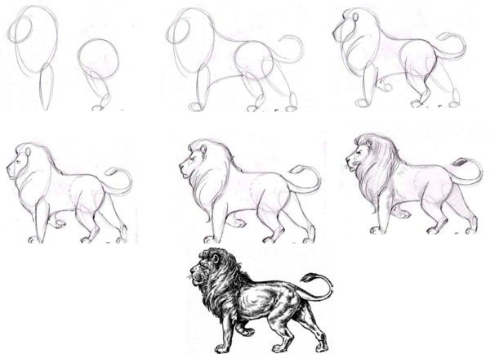
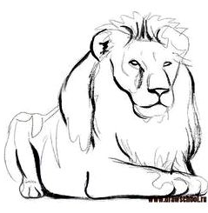
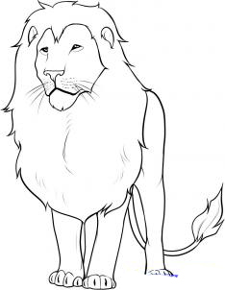
Етапи малювання лева:

Slide 26
Дякую за увагу!

